Slide 1
VELKOMMEN TIL
ENGINEERING DAY 2018

Slide 2



Slide 3
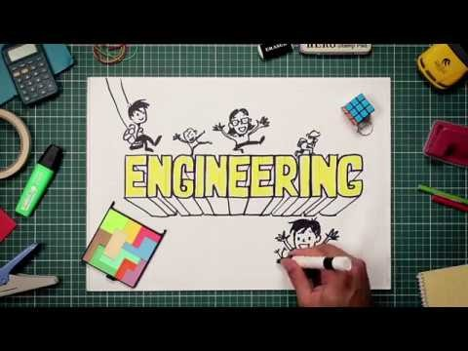
Hvad er engineering?
Afspil videoen ”Hvad er Engineering?” med lyd og på fuld skærm.
Find den også på www.engineeringday.dk.
Notes:
Obs. Du kan først afspille videoen, når du kører præsentationen som et slideshow. Bemærk at dette slide har brug for et par sekunder til at ”indlæse” videoen i slideshowet, inden du får mulighed for at klikke på pilen i midten af billedet (pilen skal nok dukke op ☺). Klik så på pilen og afspil video med lyd og gerne på fuld skærm.

Slide 4
Program for Engineering Day
Introduktion
Forstå udfordringen
Undersøge
Få ideer
Konkretisere
Konstruere og Forbedre
Præsentere
Engineeringmodellen

Slide 5

Grupper og rammer
Grupper
Alle grupper skal gennem alle delprocesser
I får besked, når det er tid til at arbejde med en ny delproces.
Notes:
Skriv grupperne ind i tabellen – ret selv så der er flere rækker eller kolonner.

Slide 6

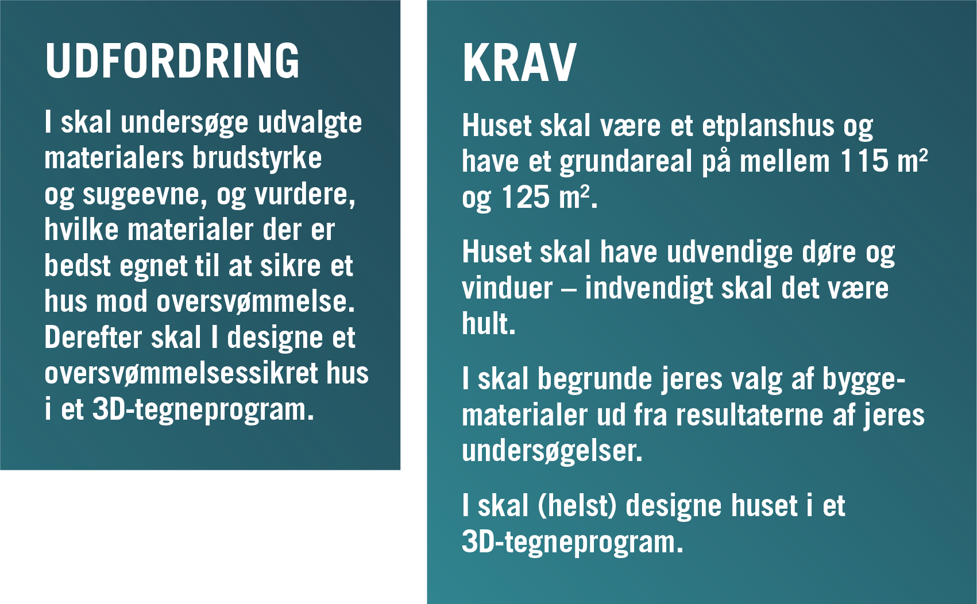


Design et hus der ikke kan drukne (20 minutter)
FN’s verdensmål
nr. 11: BÆREDYGTIGE BYER OG LOKAL-SAMFUND
Vi skal gøre byer, lokalsamfund og bosættelser inklude-rende, sikre, robuste
og bæredygtige.

Slide 7
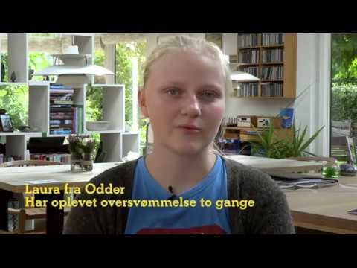
Design et hus der ikke kan drukne
Afspil inspirationsvideoen med lyd og på fuld skærm.
Find den også på www.engineeringday.dk.
Notes:
Obs. Du kan først afspille videoen, når du kører præsentationen som et slideshow. Bemærk at dette slide har brug for et par sekunder til at ”indlæse” videoen i slideshowet, inden du får mulighed for at klikke på pilen i midten af billedet (pilen skal nok dukke op ☺). Klik så på pilen og afspil video med lyd og gerne på fuld skærm.

Slide 8

Design et hus der ikke kan drukne
Notes:
Hvis dine elever har læst artiklen ”Spådom forværret: Så meget stiger havet” fra Videnskab.dk, så bed grupperne om at have den i tankerne, når de arbejder videre.
Find artiklen på https://videnskab.dk/naturvidenskab/spaadom-forvaerret-saa-meget-stiger-havet

Slide 9
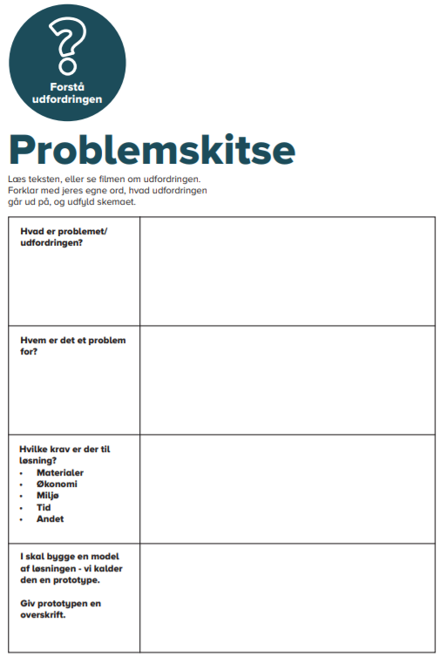
Design et hus der ikke kan drukne
Tal sammen i grupperne og hjælp hinanden med
at forstå udfordringen
Skriv ned på metodekortet
Notes:
Brug evt. metodekortet PROBLEMSKITSE, som kan hjælpe eleverne med at forstå udfordringen. Du kan printe dette metodekort til hver gruppe, så har de har et ark at skrive ned på. Find det på https://astra.dk/engineering/proces

Slide 10

Design et hus der ikke kan drukne
Fælles opsamling i klassen
Hvordan skal vi forstå udfordringen?
  Hvad er problemet?
  Hvem er det et problem for?
  Hvilke krav er der til løsningen?

Slide 11


Design et hus der ikke kan drukne (80 minutter)
I skal undersøge og vurdere egenskaber ved materialer, som repræsenterer byggematerialer, der
i praksis bliver brugt til at bygge huse, der kan modstå oversvømmelser.
I skal undersøge materialernes
Brudstyrke
Sugeevne

Slide 12
Design et hus der ikke kan drukne
I får et sæt undersøgelsesark per gruppe
Vær omhyggelige når I skærer materialerne ud
– de skal måle 15x2 centimeter
Timeout undervejs og fælles opsamling
til sidst
I skal dele jeres resultater til sidst
Notes:
Gennemgå undersøgelsesarket med eleverne.
Hvis grupperne arbejder sammen to og to, så husk dem på at dele

Slide 13
Design et hus der ikke kan drukne
Skriv brudstyrke målt i gram for hver af de materialer I har undersøgt
Ispind | Pap | Flamingo | Hushold- ningsfilm | Sølvpapir | Ler | Strå
Notes:
Brug evt. tabellen her til at samle resultaterne for brudstyrke. Aftal med eleverne om de løbende eller til sidst skriver deres resultaterne ind i tabellen sammen med deres navne, fx ”185g, Laura og Magnus”.
Ret selv tabellen til, så den rummer de materialer grupperne undersøger.

Slide 14
Design et hus der ikke kan drukne
Skriv sugeevnen målt i millimeter for hver af de materialer I har undersøgt
Ispind | Pap | Flamingo | Hushold- ningsfilm | Sølvpapir | Ler | Strå
Notes:
Brug evt. tabellen her til at samle resultaterne for brudstyrke. Aftal med eleverne om de løbende eller til sidst skriver deres resultaterne ind i tabellen, fx ”7 mm, Laura og Magnus”.
Ret selv tabellen til, så den rummer de materialer grupperne undersøger.

Slide 15

Design et hus der ikke kan drukne
Timeout på tværs af grupper
Fortæl hinanden hvad I finder frem til
  Hvilken brudstyrke/sugeevne har materialerne?
  Får I alle de samme resultater? Hvorfor/hvorfor ikke?
  Hvilke materialer vurderer I er egnede at bruge, til at
  bygge oversvømmelsessikrede huse?
  Er der nogle overraskelser? Hvorfor?
Notes:
Lav en eller to timeouts undervejs i elevernes undersøgelser.
Brug evt. dette slide før du viser de to tabeller, hvor alle resultater skal samles.

Slide 16
Design et hus der ikke kan drukne
Fælles opsamling i klassen
Hvad ved vi om materialernes brudstyrke og sugeevne?
Hvilket materiale har størst brudstyrke?
Og hvilket har lavest sugeevne?
Hvordan skal vi bruge vores nye viden når vi arbejder videre?
Hvilke styrker og svagheder er der, ved den måde I har
undersøgt materialerne?
Notes:
Ved den fælles opsamling i klassen sikrer du at eleverne får sammenlignet og diskuteret deres resultater. I kan også diskutere fordele og ulemper ved forsøgsdesignet, så eleverne bliver bevidste om styrker og svagheder i den gennemførte undersøgelse.

Slide 17

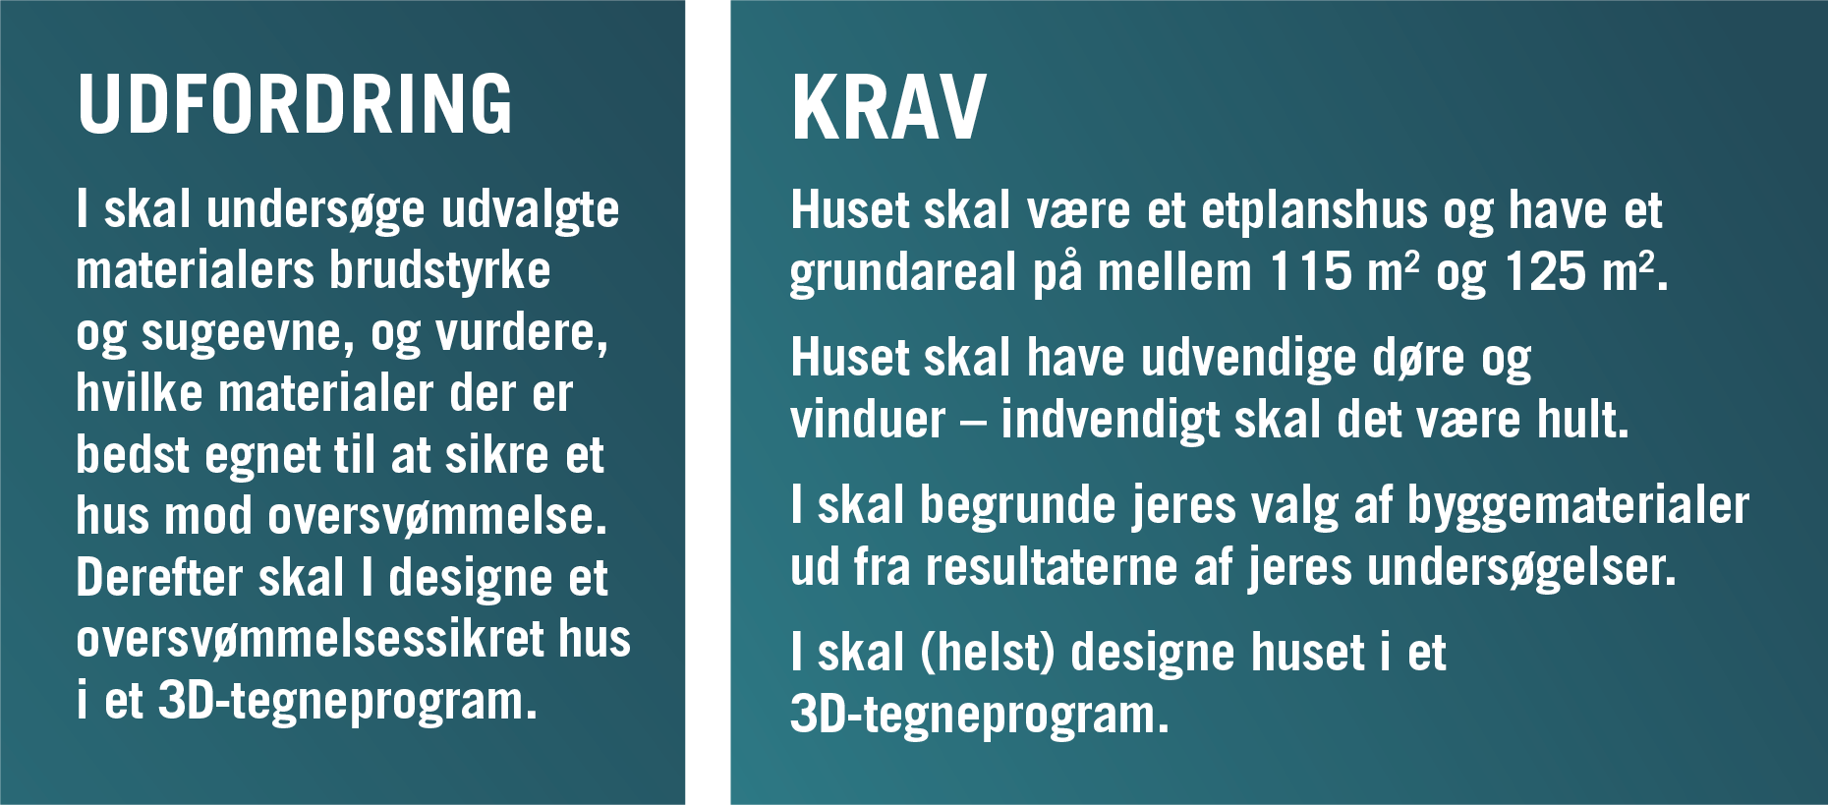
Design et hus der ikke kan drukne (20 minutter)
Find nu på forskellige ideer til design af et oversvømmelsessikret hus
Brug resultaterne fra jeres undersøgelser
Husk krav til bygningen
Brainstorm sammen
Notes:
En ide dækker over hvilke materialer huset skal bygges af, fx flamingo (plastik) og ler (naturlige materialer) eller ispinde (træ) og modellervoks (forarbejdede materialer) osv.

Slide 18
Design et hus der ikke kan drukne
Almindelig brainstorm
Skriv hver for sig så mange ideer som muligt ned. Tal ikke sammen, mens I gør det. Brug gerne post-its eller andre små sedler.
Sæt alle jeres sedler ind på midten af bordet. Hjælp hinanden med at organisere sedlerne i temaer. Klæb evt. de små sedler op på A3-ark.
Bliv enige om den bedste ide inden for hvert tema.
Tag fat i de bedste ideer inden for hvert tema, og saml dem på et nyt A3-ark. Prøv om det er muligt at kombinere ﬂere af ideerne.
Notes:
Brug fx en almindelig brainstorm til at skabe ideer – vælg det metodekort der hedder ALMINDELIG BRAINSTORM, eller vælg en anden brainstormmetode blandt metodekortene her https://astra.dk/engineering/proces
Sørg for at post-its og A3-ark til eleverne.

Slide 19

Design et hus der ikke kan drukne
Opsamling på tværs af grupper
Hvilke ideer har I fundet på?
Hvordan bruger I det, I fandt frem til i jeres undersøgelser?
Hvordan vil I lægge jer fast på, hvilken af jeres ideer I skal
arbejde videre med?

Slide 20

Design et hus der ikke kan drukne (15 minutter)
I skal nu udvælge én af jeres ideer og gøre den konkret
Lav en skitse, som viser hvordan huset skal se ud
Læg jer fast på
  hvilke materialer huset skal laves af
  hvor på huset materialerne skal sidde
  hvordan materialerne sammen skal sikre
  mod oversvømmelse
Huset kravene til huset
Notes:
Brug eventuelt det metodekort der hører under delprocessen KONKRETISERE og hedder ”METODEKORT - LÆG EN PLAN 1-3”. Du kan printe et metodekort til hver gruppe, så har de både overblik over hvad de skal gøre og et ark at skrive noter på. Du skal dog huske eleverne på at de skal udvælge en af deres ideer inden de går i gang med at konkretisere.
Sørg for at have papir eleverne kan tegne skitser på.
I skal ikke gennemføre punkt 3 og 4, og du behøver derfor ikke at printe side 2 og 3.
Du finder metodekortet sammen med de andre metodekort her https://astra.dk/engineering/proces

Slide 21
Design et hus der ikke kan drukne
Opsamling på tværs af grupper
Vis jeres skitser for hinanden og fortæl om jeres
planer og overvejelser
Stil spørgsmål og giv gode råd til hinanden
Notes:
Hvis du vurderer at der er tid, så læg opsamling på tværs af grupper ind inden I går videre til de næste delprocesser.

Slide 22


Design et hus der ikke kan drukne (75 minutter)
Nu skal I designe et oversvømmelsessikret hus
i et 3D-tegneprogram.
Vær bevidste om
Hvordan jeres design og materialevalg løser udfordringen og opfylder krav til huset
At begrunde jeres beslutninger og forbedringer
ud fra resultaterne af jeres undersøgelser
At give konstruktiv feedback til andre grupper og bruge den feedback I selv får, når der er timeout
Sæt gerne en målestok ind i tegningen med jeres hus.

Slide 23

Design et hus der ikke kan drukne
Timeout på tværs af grupper
Vis jeres 3D-tegninger til en anden gruppe: Fortæl om jeres materialevalg og de overvejelser I har gjort jer.
Diskuter på tværs af grupperne
  konsekvenserne af jeres materialevalg
  og husdesign – brug jeres viden om materialernes brudstyrke og sugeevne
  Hvilke ændringer der skal til, for at I kan forbedre jeres design
Notes:
Gennemfør evt. denne timeout en ekstra gang

Slide 24

Design et hus der ikke kan drukne
Tag løbende små videoklip eller skærmbilleder af jeres 3D-tegnede huse før og efter I har forbedret og forklar hver gang
  Hvorfor I vil forbedre
  Hvad I vil forbedre
  Hvordan I vil forbedre
Husk
At forklare hvordan I bruger resultater og viden fra jeres undersøgelser
At brug den feedback I har fået fra de andre elever

Slide 25

Design et hus der ikke kan drukne (20 minutter)
Præsenter de oversvømmelsessikrede huse for hinanden
Fortæl
Om de tanker I har gjort jer om design, materialevalg og forbedringer
Hvordan I har brugt resultaterne fra undersøgelserne
Om den arbejdsproces I har været igennem

Slide 26
Design et hus der ikke kan drukne
Flot arbejde!
I har nu givet jeres bud på, hvordan man designer huse, som kan modstå oversvømmelser og sikre beboerne mod de oversvømmelser, som vi forventer, at der bliver mange flere af i fremtiden.
På den måde hjælper I med, at vi i 2030 opfylder
FN’s verdensmål nr. 11, som bl.a. handler om gøre byer sikre, robuste og bæredygtige.

